Slide 1
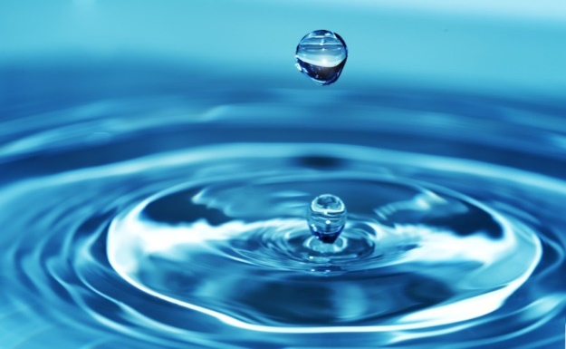
Význam tekutin
Udržování homeostázy:
  Prostředí pro životní děje.
  Rozpouštědlo pro živiny.
  Tepelné hospodářství.
  Reaktant při hydrolytických a hydratačních reakcích.
  Řízení toku E (oxidace, redukce).

Slide 2
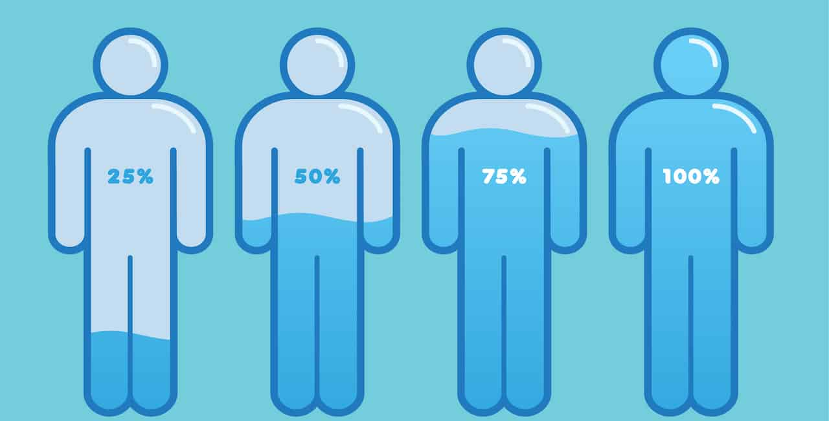
Ztráty tekutin
Ztráty tekutin:
Závisí na teplotě okolí a okolní vlhkosti!
PA Teplo H2O + elektrolyty Dehydratace
Již 2 % ztráta vede ke zhoršování výkonnosti.
Pot, moč, stolice, dýchání a odpařením z kůže.

Slide 3
Ztráty tekutin
 | Při normální teplotě (ml/den) | V horkém počasí (ml/den) | Během delší těžké práce (ml/den)
Kůže | 350 | 350 | 350
Dýchání | 350 | 250 | 650
Moč | 1400 | 1200 | 500
Pot | 100 | 1400 | 5000
Stolice | 100 | 100 | 100
Celkem | 2300 | 3300 | 6600

Slide 4
Ztráty tekutin – míra dehydratace
Dehydratace u člověka 80 kg | Kg tělesných tekutin | Účinek
1 % | 0,8 | Zvýšená teplota
3 % | 2,4 | Zhoršená výkonnost
5 % | 4,0 | Křeče, třes, nevolnost, rychlý tep, 20-30 % zhoršení výkonu
6-10 % | 4,8-8 | Problémy s trávením, vyčerpání, závratě, bolesti hlavy, sucho v ústech, únava
Více než 10 % | Více než 8 | Úpal, halucinace, žádný pot ani moč, nateklý jazyk, vysoká teplota, vratká chůze

Slide 5
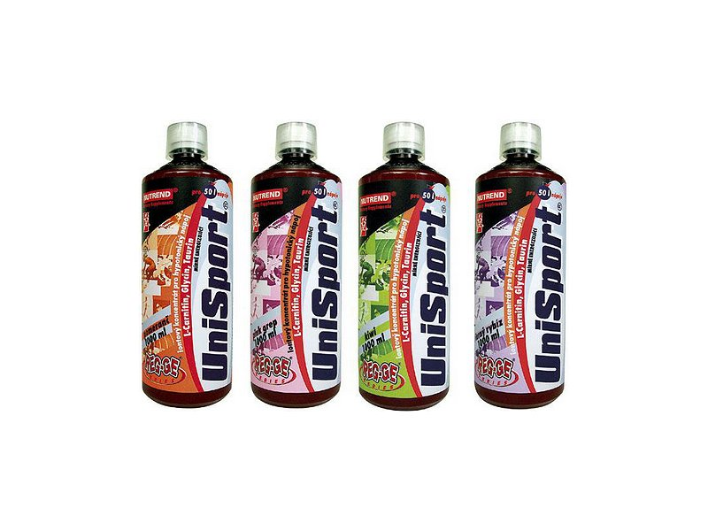
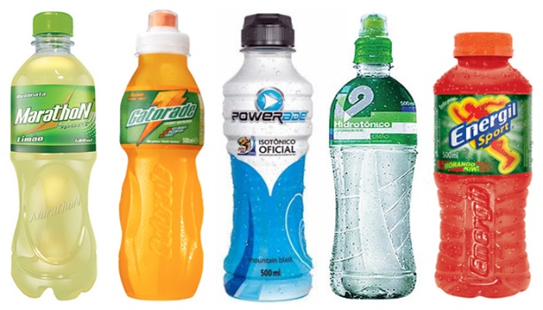
Iontové nápoje
  Slouží výhradně k doplnění zátěží ztracených minerálních látek a tekutin.
Sportovní nápoje
  Kromě navrácení iontové rovnováhy organismu, doplňuje jejich užívání energetické substráty ve formě sacharidů.
    Rehydratační – maximálně 4-6 % S
    Rehydratačně-energetické – maximálně 8-10 % S
Iontové a sportovní nápoje

Slide 6
Hydratace a iontové nápoje
Ukazatelé hydratace?
Timing:
U výkonů kratších než 1 hod stačí doplňovat tekutiny pouze vodou.
Hypotonické – do 250 miliosmolů/l
Isotonické – 290 ± 15 miliosmolů/l
Hypertonické – více než 340 miliosmolů/l
Čas | Množství
4 hod před výkonem | 5-7 ml.kg-1 TH (400-500 ml)
15 min před výkonem | 5 ml.kg-1 TH (400 ml)
Každých 15-20 min během výkonu | 125-250 ml + elektrolyty
Po výkonu | Dle snížení hmotnosti 120-150 %
Čas | Množství
4 hod před výkonem | 5-7 ml.kg-1 TH (400-500 ml)
15 min před výkonem | 5 ml.kg-1 TH (400 ml)
Každých 15-20 min během výkonu | 125-250 ml + elektrolyty
Po výkonu
Před a během zátěže.
Po zátěži.
Během vytrvalostní aktivity je prokázán pozitivní vliv podávání roztoku sacharidů a
elektrolytů, zejména sodíku, ve srovnání s vodou jako kontrolním nápojem.

Slide 7
Doporučení pro příjem sodíku a sacharidů
Hypotonický (během) vs. hypertonický (po)
Ideální koncentrace sacharidů 6-8 %
1 mmol Na/l = 23 mg Na/l
Vhodná (typická) koncentrace Na ve sportovních nápojích 10-30 mmol/l (230- 660 mg Na/l)
  Hypotonické a isotonické nápoje
Optimální rehydratace při koncentraci Na v nápoji 50-90 mmol/l (~2-5 g NaCl) – chuť!
  Hypertonické nápoje

Slide 8
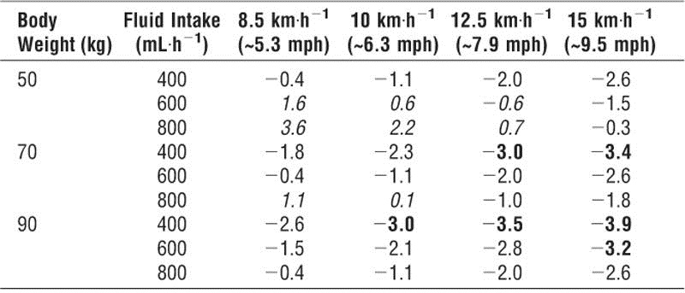
Odhad ztrát tekutin u maratonu pro běžce různých hmotností, různé rychlosti běhu a variabilního příjmu tekutin
Sawka, M. N., Burke, L. M., Eichner, E. R., Maughan, R. J., Montain, S. J., & Stachenfeld, N. S. (2007). American College of Sports Medicine position stand. Exercise and fluid replacement. Medicine and science in sports and exercise, 39(2), 377–390.
Cílem je vyhnout se dehydrataci >2 %

Slide 9
Příjem tekutin
Čas |  | Množství | Vhodné nápoje poznámky
Před zahájením zatížení | 4 hod. | 5-7 ml.kg⁻¹ | voda, hypotonický nápoj ideální obsah sodíku 300-600 mg/l Na Bez diurézy/zbarvená moč
 | 2 hod. | 3-5 ml.kg-1
 | 5-10 min | ~5 ml.kg⁻¹ (300-400 ml)
Během zatížení | 30 min | Doporučení udávají 125-250 ml každých 15-20 min Dnešní moderní poznatky udávají, že je pro sportovce nejdůležitější řídit se pocity žízně s cílem: | Cíl pro aerobní aktivitu: míra dehydratace by neměla překročit 2 % Pro anaerobní, rychlostní a silové aktivity 3-4 % | do 30 min NENÍ NUTNÉ pít hypotonický nápoj (1-3 hod) isotonický nápoj u zatížení přes 3 hodiny při nadměrném pocení důraz na příjem sodíku (300-600 mg/l) koncentrace jednoduchých sacharidů v nápoji ≤ 8 % (≤ 80g/l)
 | 30-60 min
 | 1-3 hod.
 | Přes 3 hod.
Po zatížení | do 6 hodin | Doplnit 120 - 150 % ztracené hmotnosti | Voda, hypertonický nápoj (zdroje sacharidů) Při nutnosti rychlé rehydratace důležitý obsah sodíku (~200-400 mg/l)

Slide 10
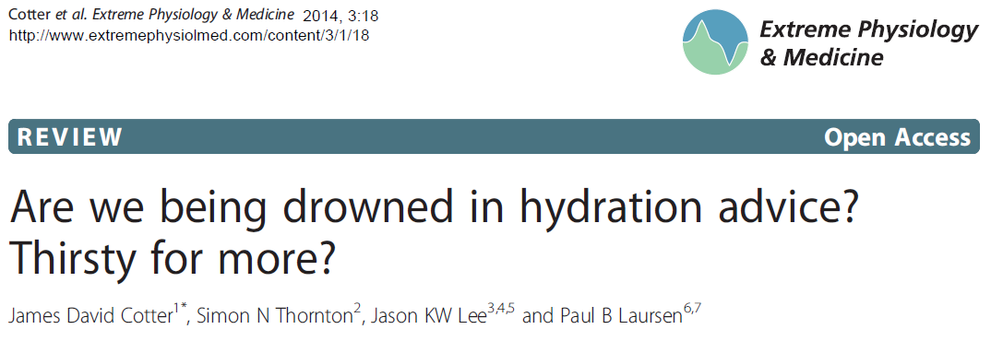
2 % ↓výkon (30-31 °C) ale NE při 20-21 °C
Lineární závislost mezi mírou poklesu hmotnosti a výsledným časem maratonu (n=643).

Slide 11
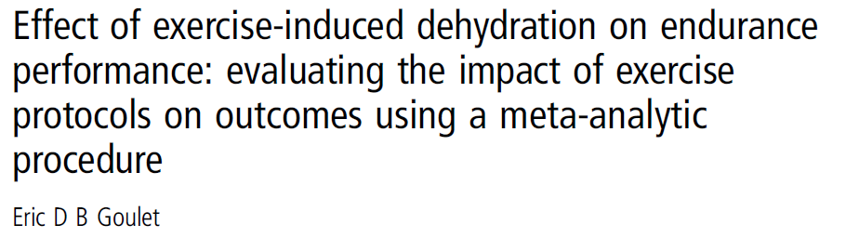
META-ANALÝZA, 2014
Ze současných doporučení vychází, že by se sportovci měli držet subjektivních pocitů žízně v průběhu zatížení.
Notes:
Clampovaná intensita

Slide 12
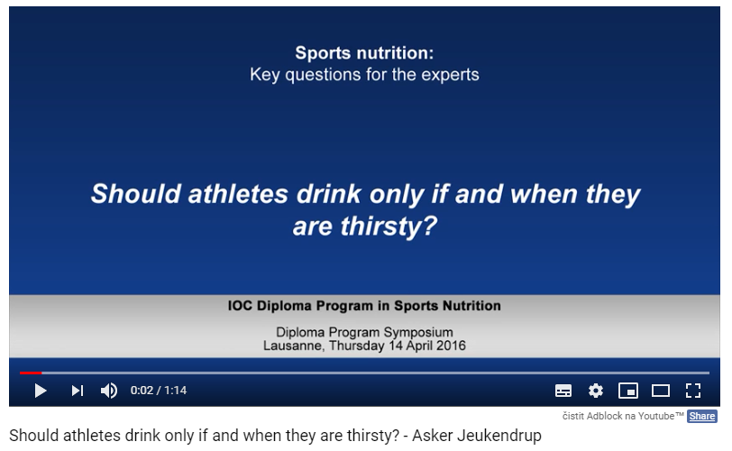
Stačí řídit se pouze pocitem žízně?
Řídit se pouze pocitem žízně může být problematické v pozdější fázi výkonu.
Každý sportovec by měl mít plán a pít průběžně.
Zejména hlídat okolní teplotu!

Slide 13
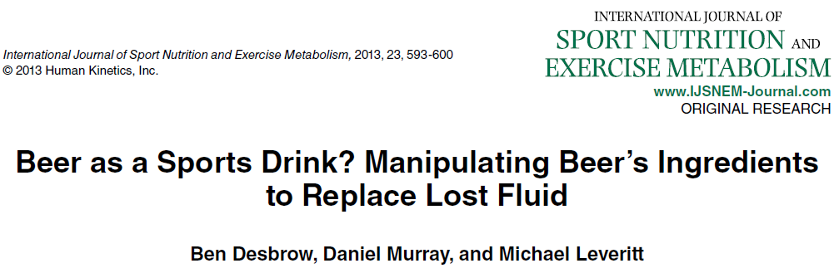
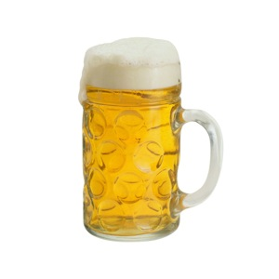
Hydratace?

Slide 14
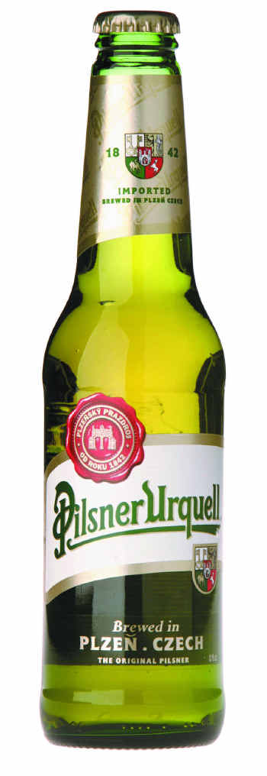
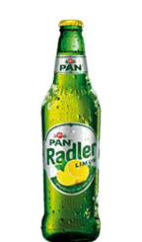

+ diuretický efekt piva potlačený ve stavu hypohydratace (indukované zatížením) ve srovnání s normohydratací
Limitující aspekt rehydratační schopnosti piva - SODÍK
3-5 mmol/l
25 mmol/l

Slide 15
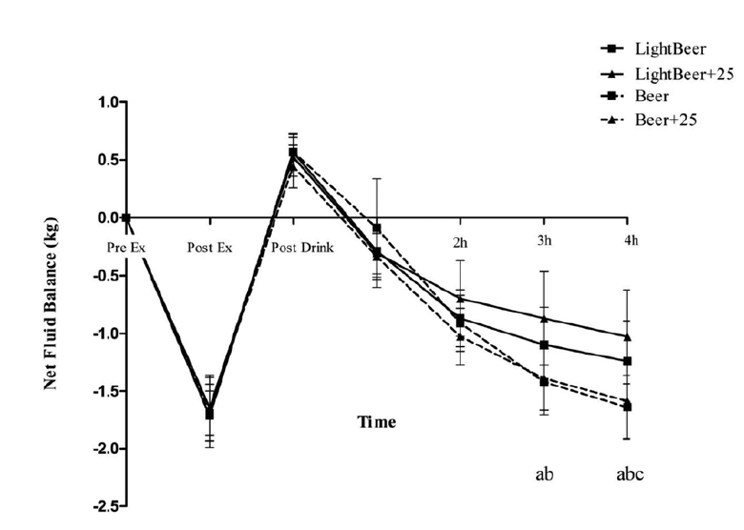
60 min
150 % = ~2,5 l
2 %

Slide 16
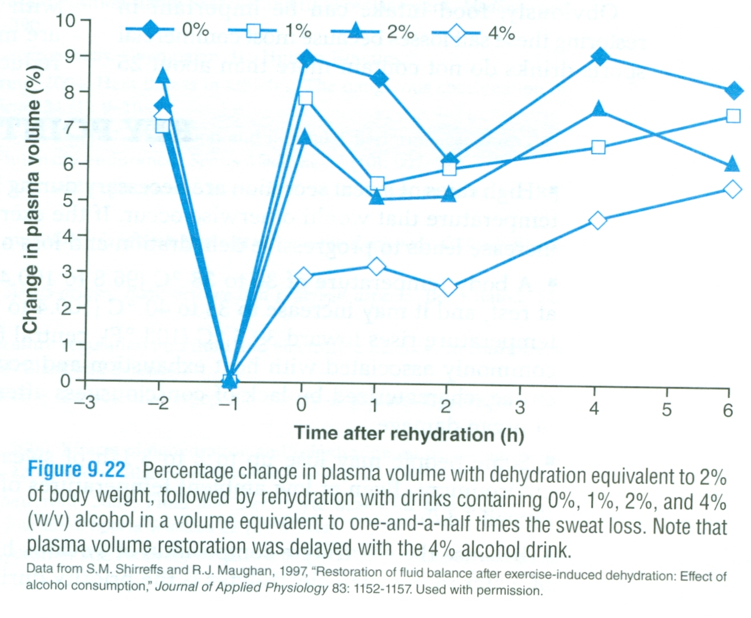
0 %
1 %
2 %
4 %
2% dehydratace
Alkohol – 0,1,2,4 %
1,5 násobek ztracené hmotnosti
6 h
http://www.ncbi.nlm.nih.gov/pubmed/23690556

